Slide 1


BookRating App
Projekt zaliczeniowy z przedmiotu ‘Podstawy
tworzenia aplikacji w oparciu o usługi Azure’ AGH - Marta Grzesiak

Slide 2
Podstawowe informacje
Azure WebApp
.NET 6.0 (MVC)
C#
Cosmos DB
GitHub Actions
Application Insights
Monitoring
Ograniczenie dostępu - single tenant

Slide 3
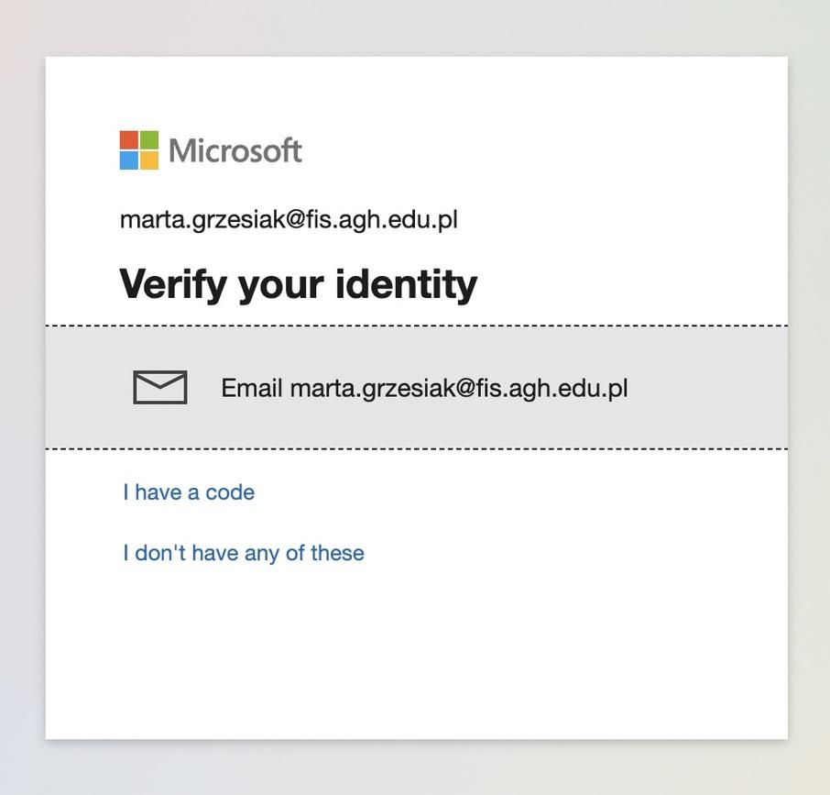
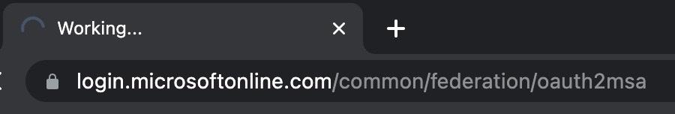
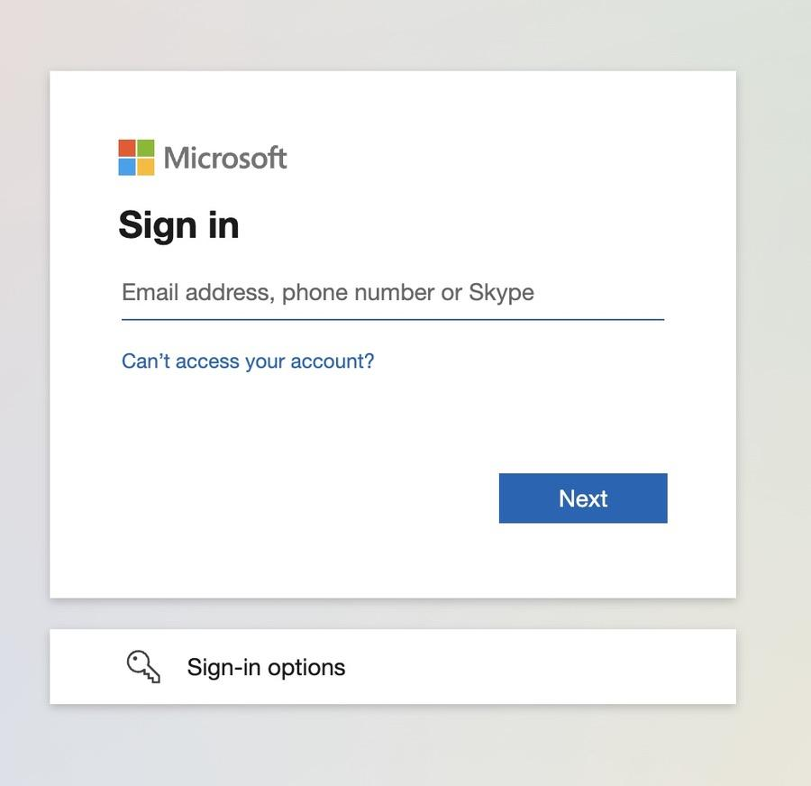
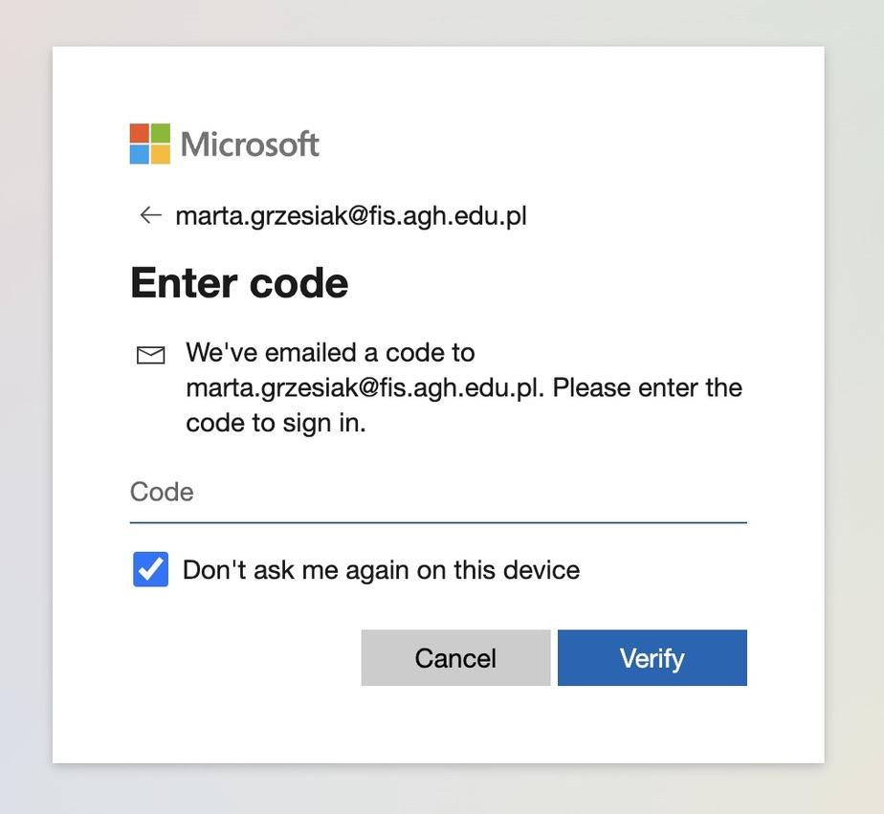

Uruchomienie aplikacji
https://bookratingapp.azurewebsites.net

Slide 4
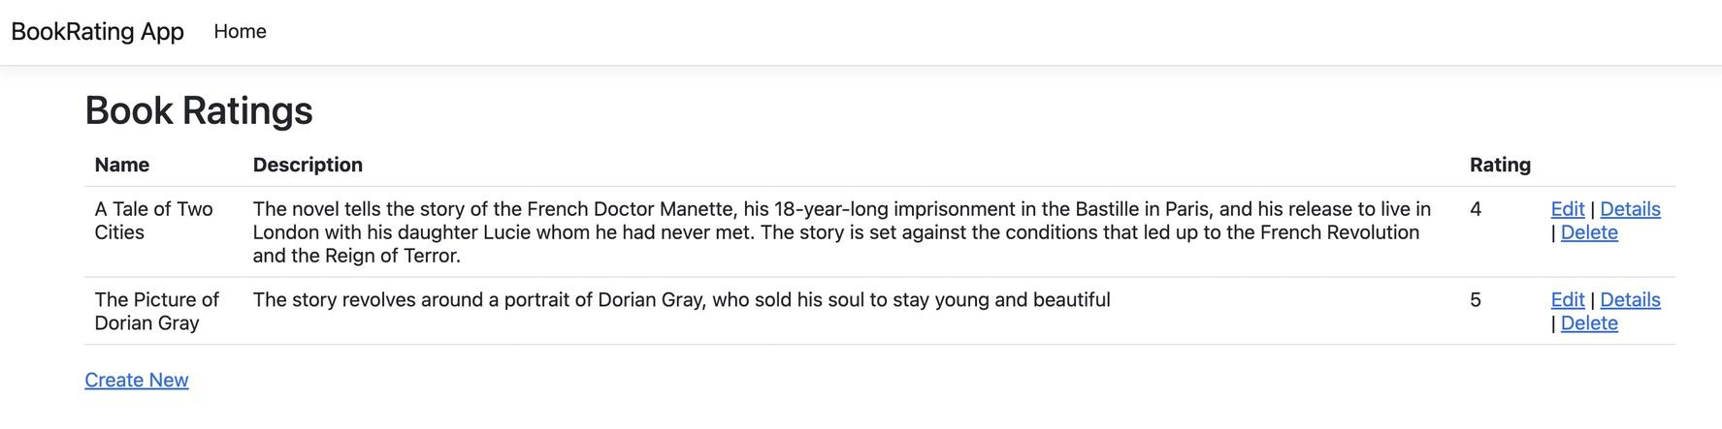
Zalogowano! Co teraz?
https://bookratingapp.azurewebsites.net

Slide 5
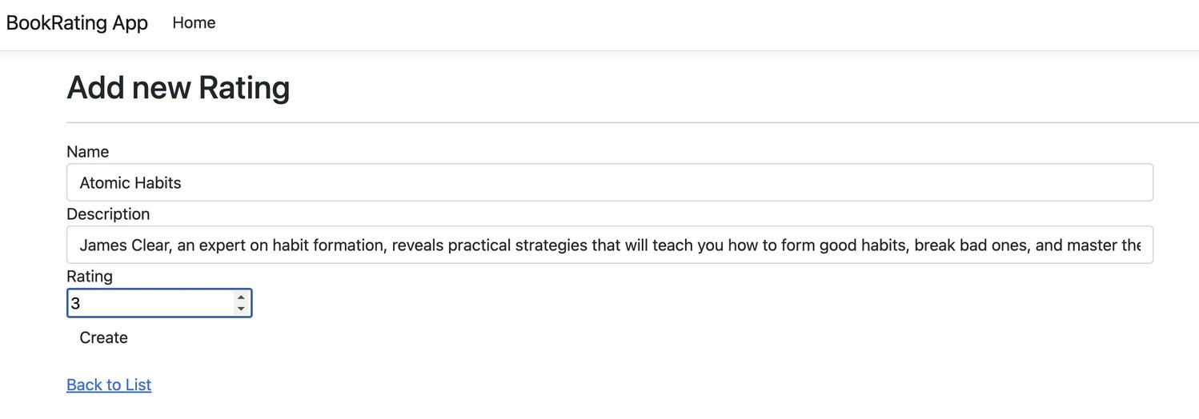
Dodawanie recenzji
https://bookratingapp.azurewebsites.net

Slide 6
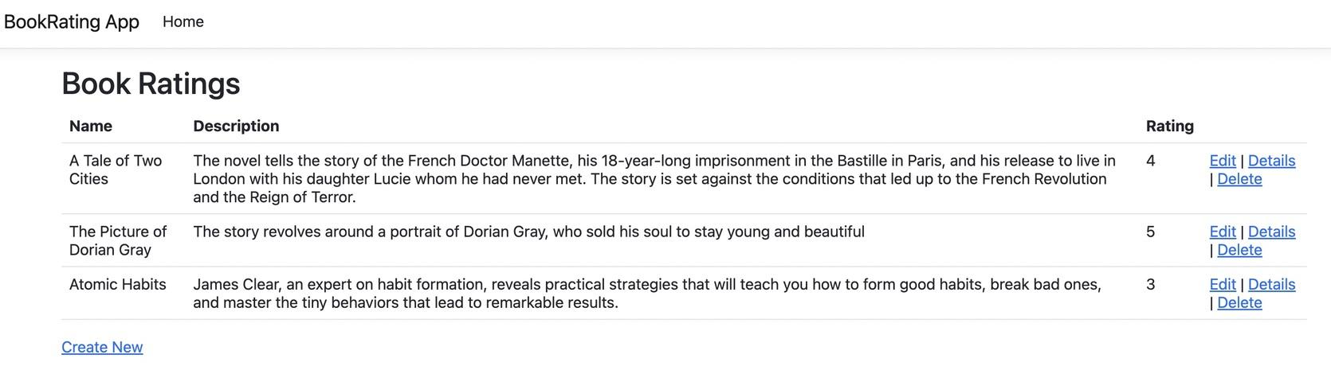
Dodawanie recenzji
https://bookratingapp.azurewebsites.net

Slide 7
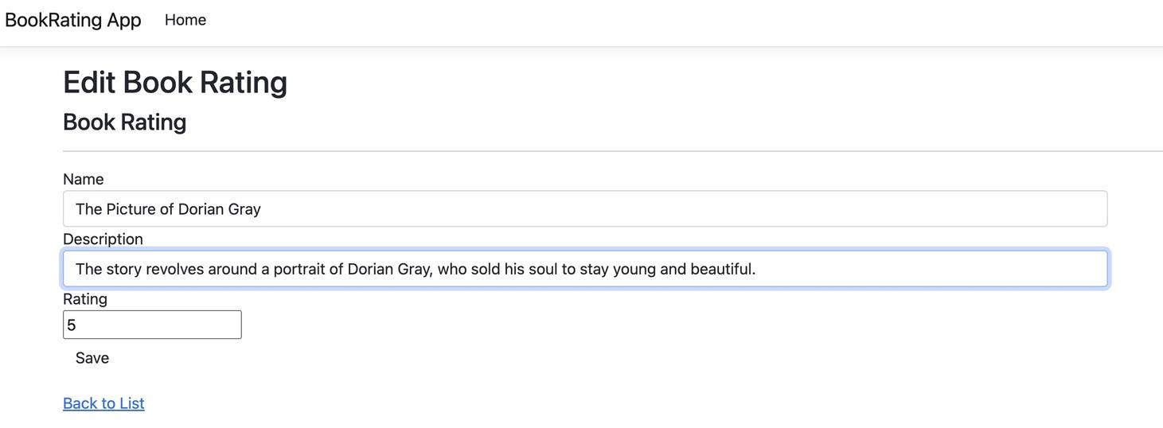
2. Edycja recenzji
https://bookratingapp.azurewebsites.net

Slide 8
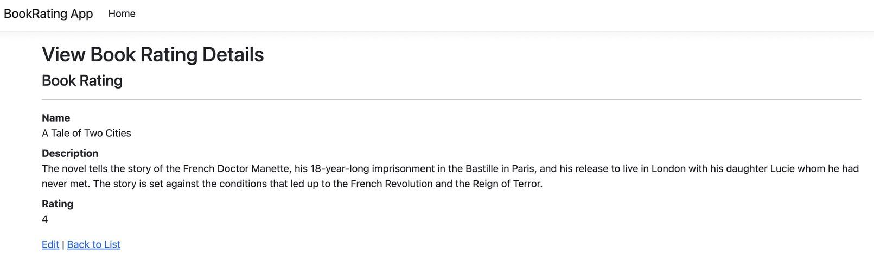
3. Podgląd pełnego opisu recenzji
https://bookratingapp.azurewebsites.net

Slide 9
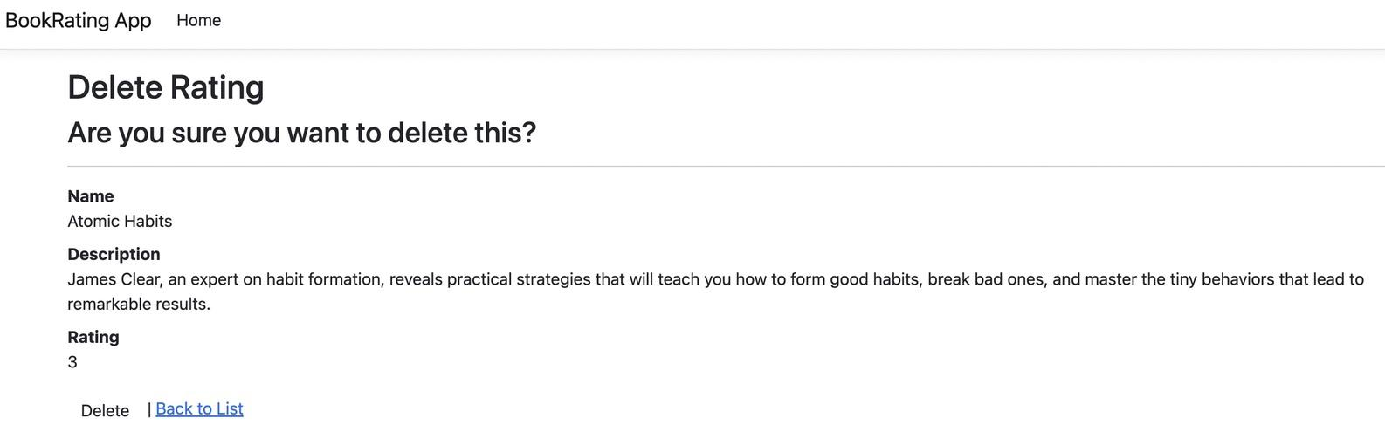
4. Usuwanie recenzji
https://bookratingapp.azurewebsites.net

Slide 10
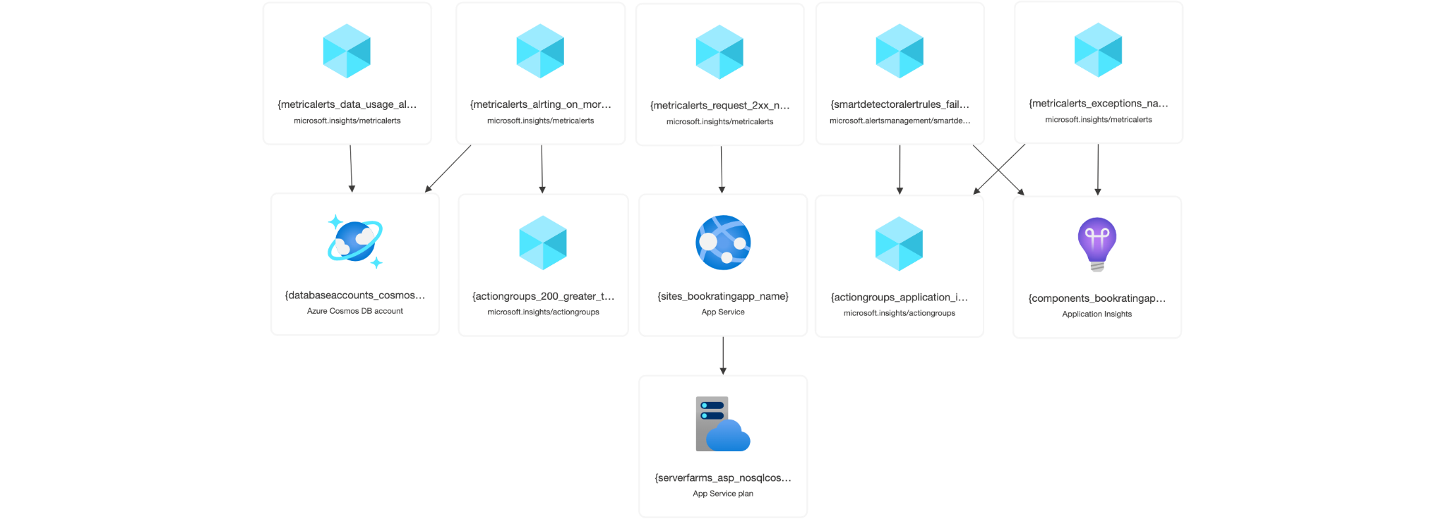
Azure Portal

Slide 11
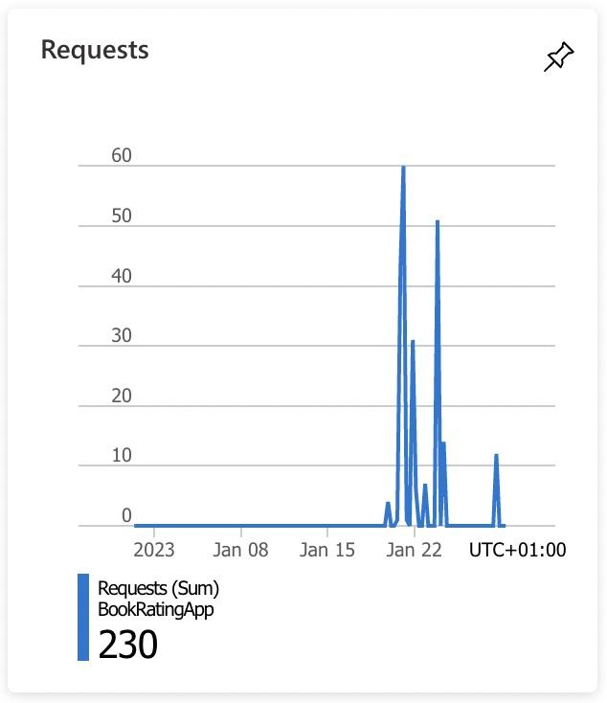
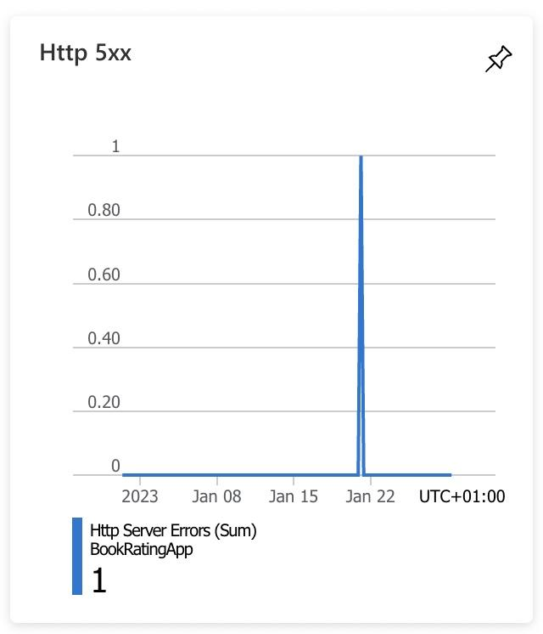
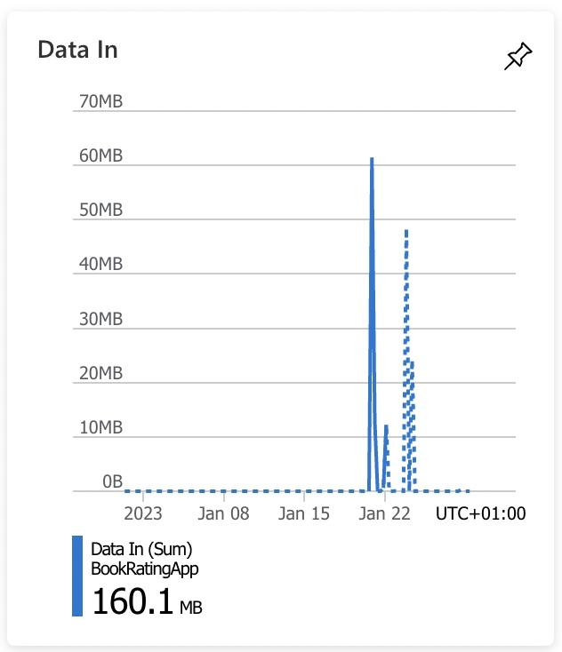
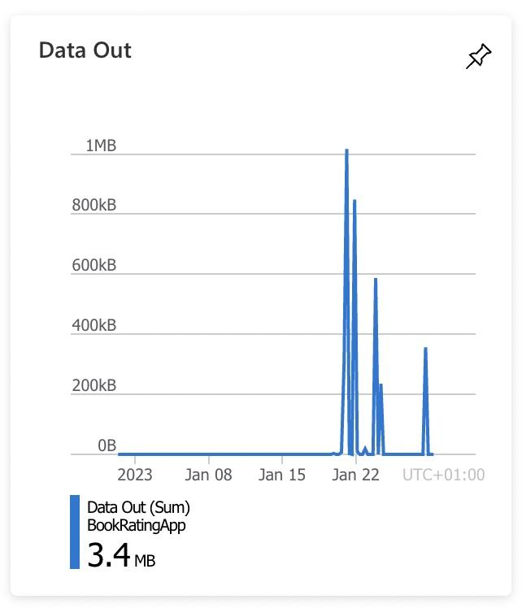
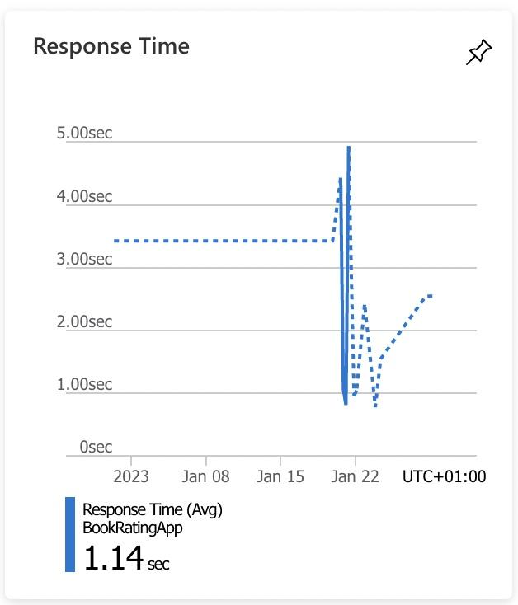
Azure Portal
App Service - Monitoring

Slide 12
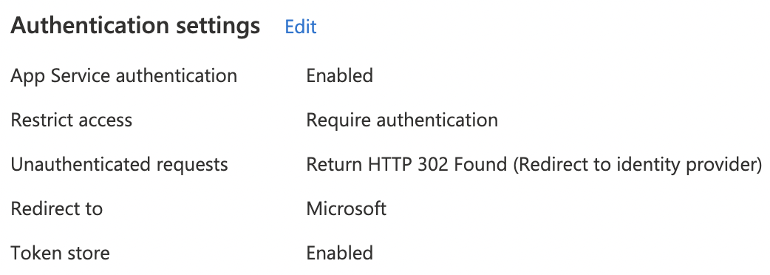
Azure Portal
App Service - autentykacja

Slide 13
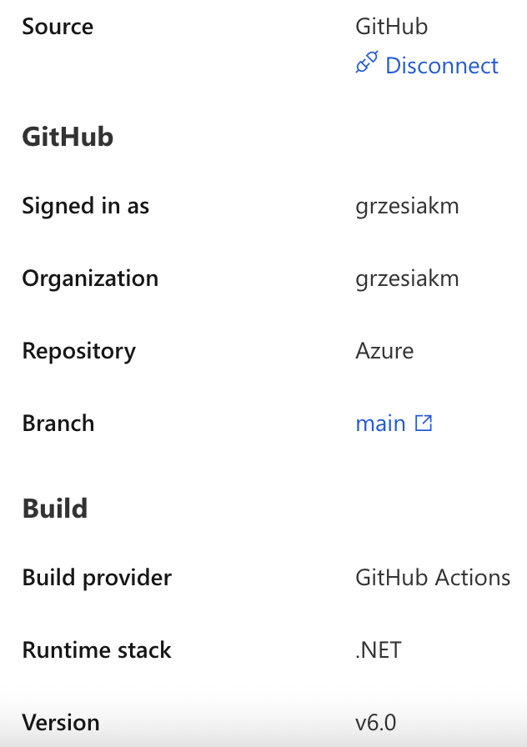

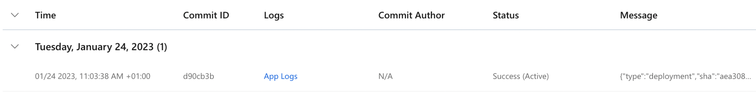
Azure Portal
App Service - Deployment Center

Slide 14




GitHub Actions
branch
jobs
build
deploy
main
build & deploy
set up .NET 6.0 with prerelease
build with .NET
run tests
publish
upload artifact
download artifact from build job
deploy to Azure Web App (Production)

Slide 15
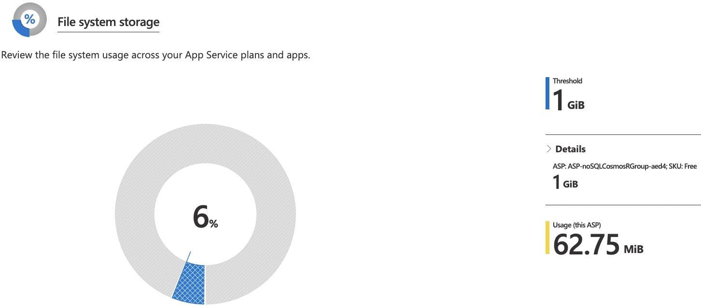
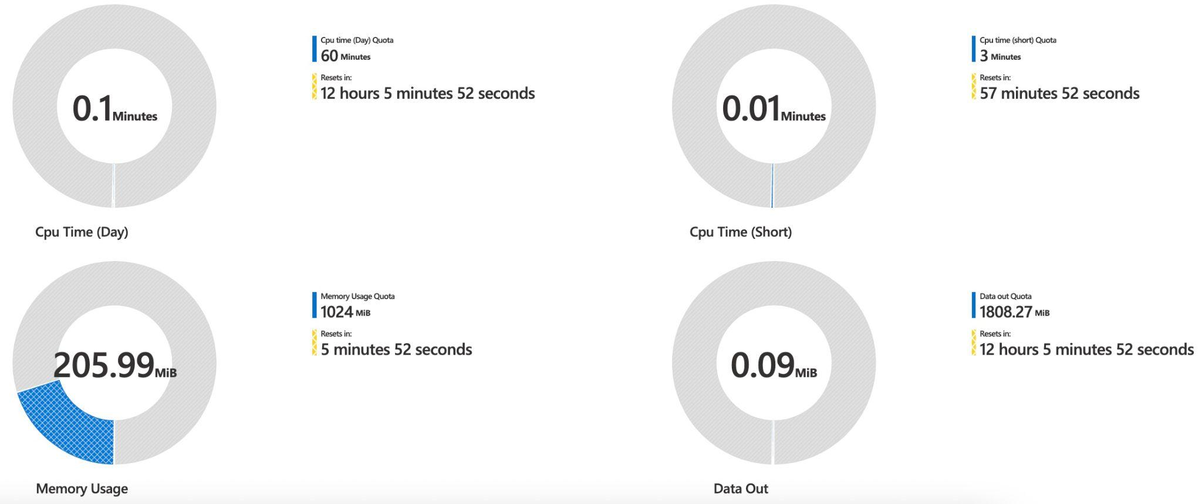
Azure Portal
App Service - Quotas

Slide 16
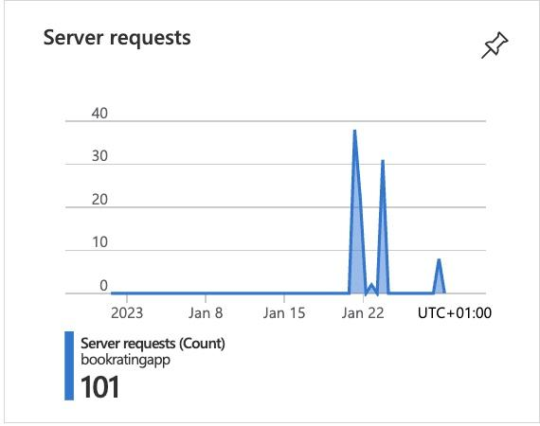
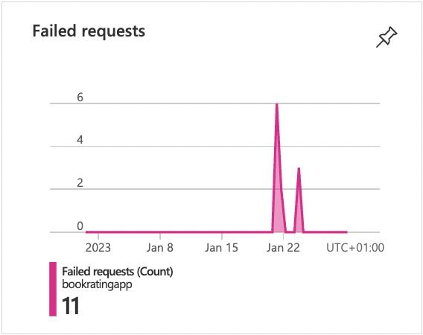
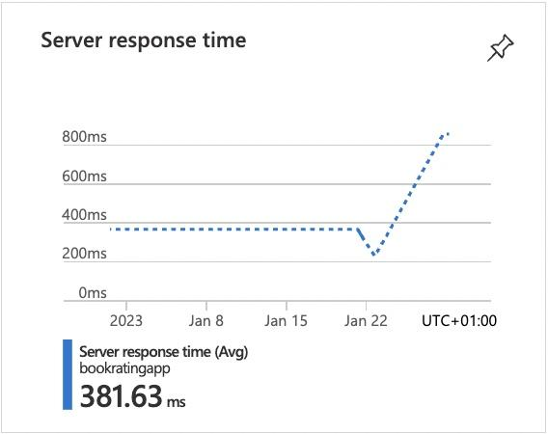
Azure Portal
Application Insights

Slide 17
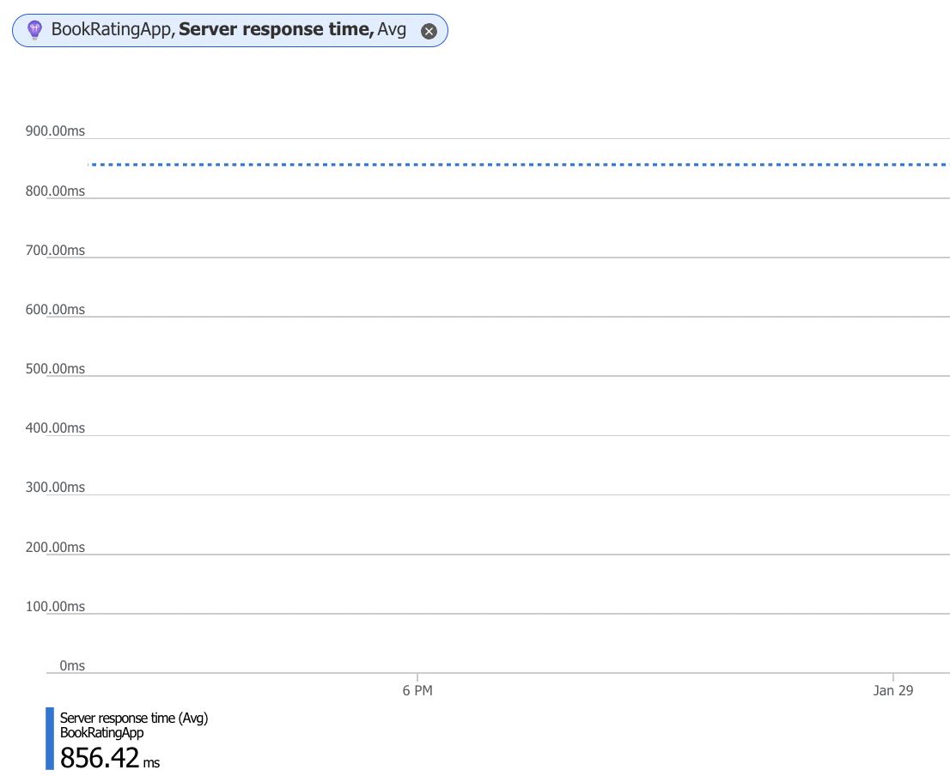
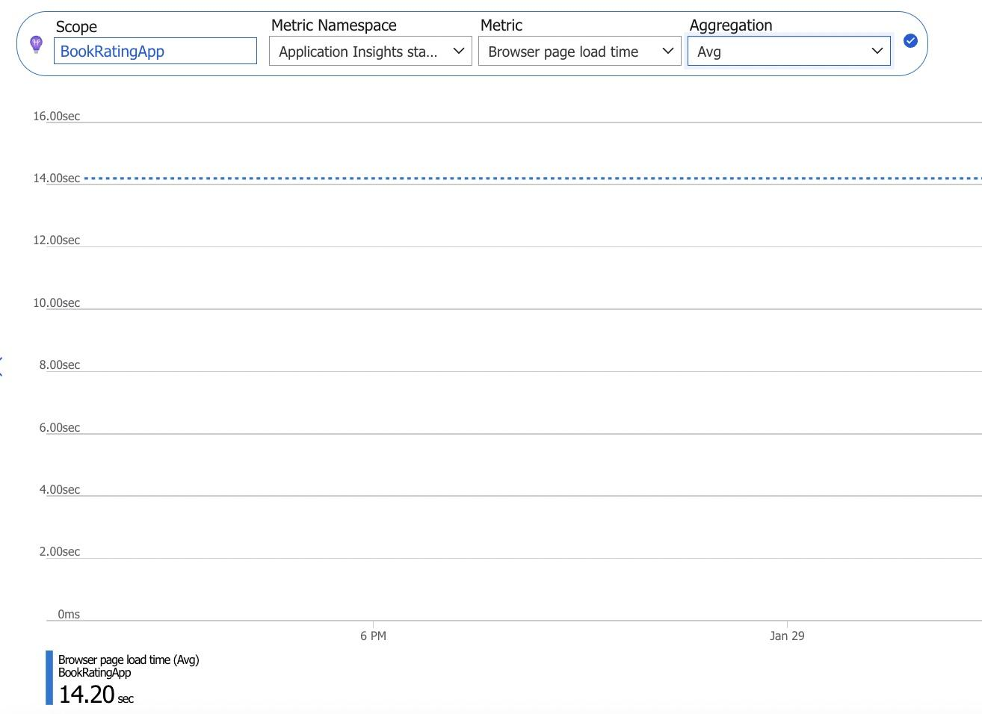
Azure Portal
Application Insights - Metrics

Slide 18
Azure Portal
Application Insights

Slide 19
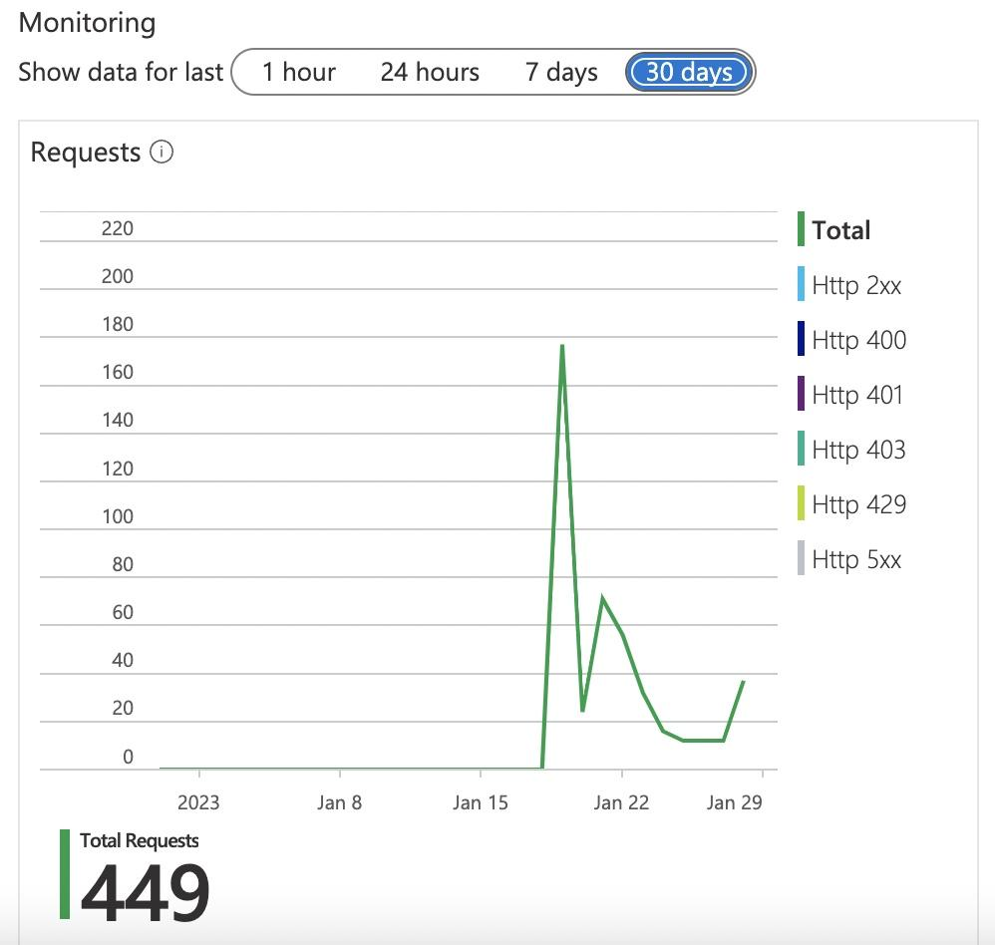
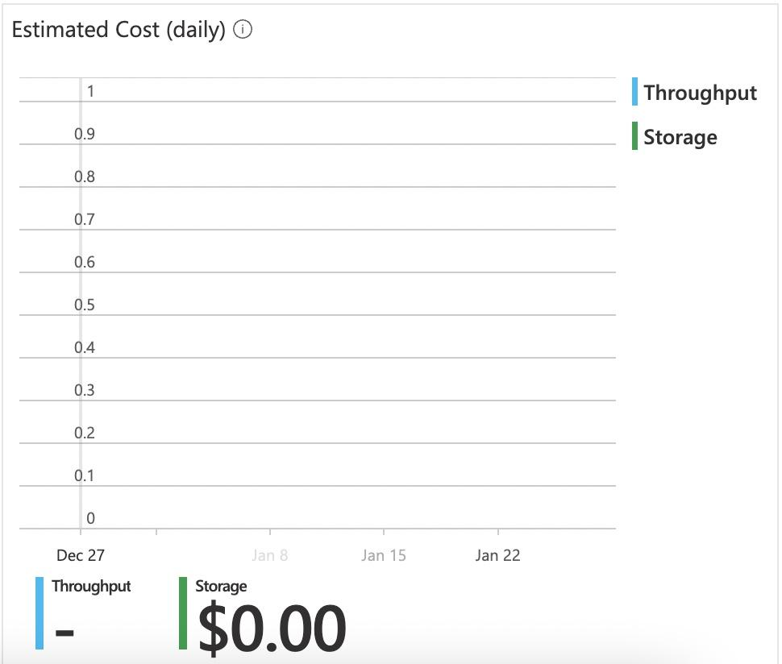
Azure Portal
Azure Cosmos DB Account

Slide 20
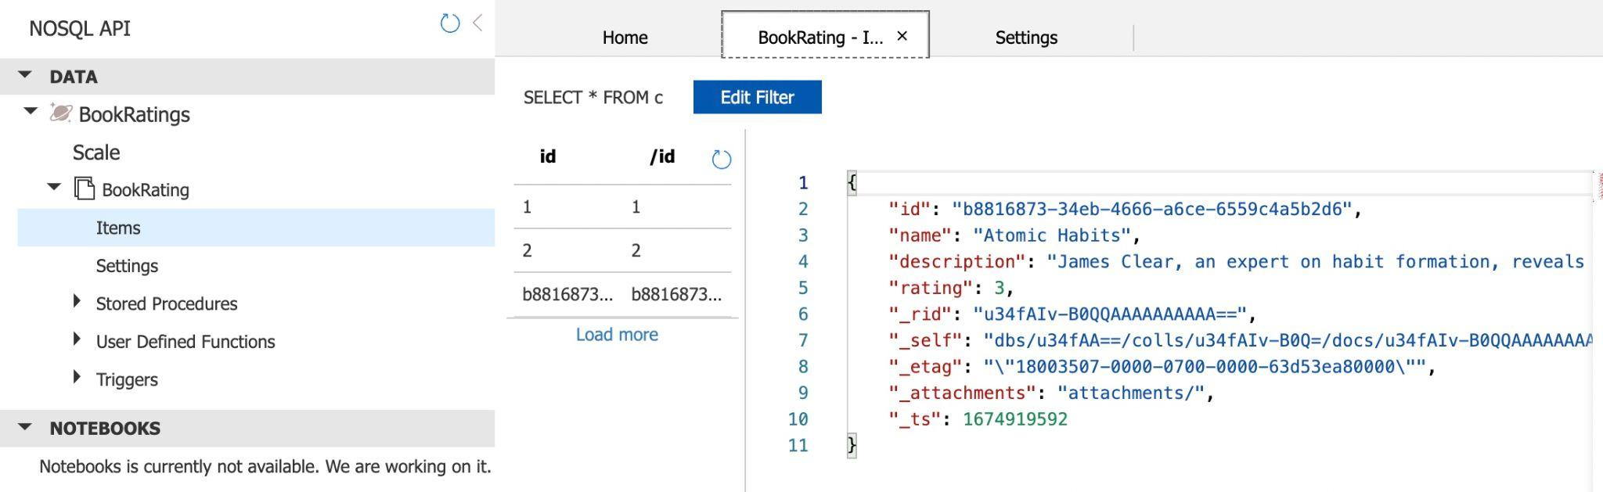
Azure Portal
Azure Cosmos DB Account - Data Explorer

Slide 21
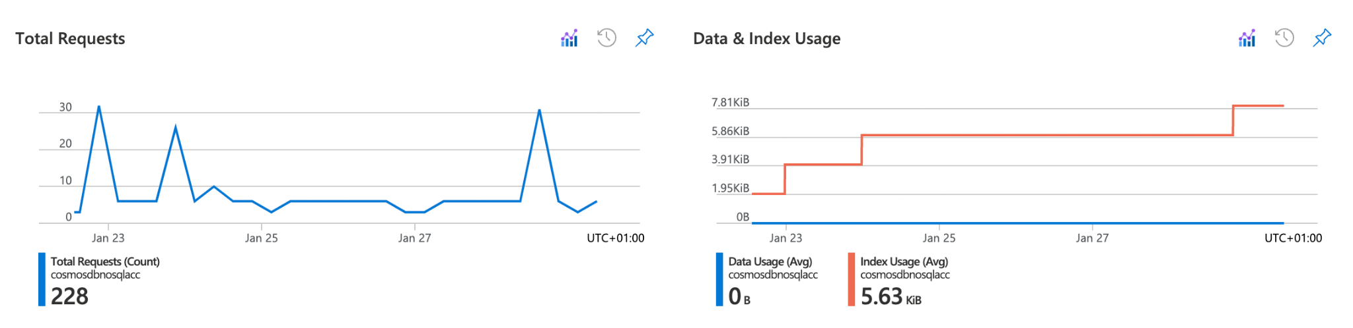
Azure Portal
Azure Cosmos DB Account - Insights

Slide 22
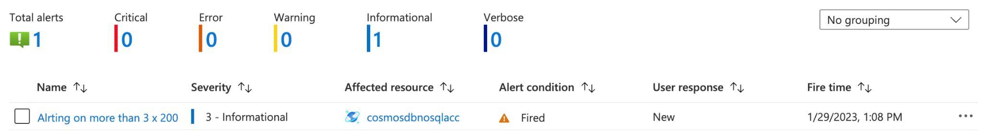
Azure Portal
Azure Cosmos DB Account - Alerts

Slide 23
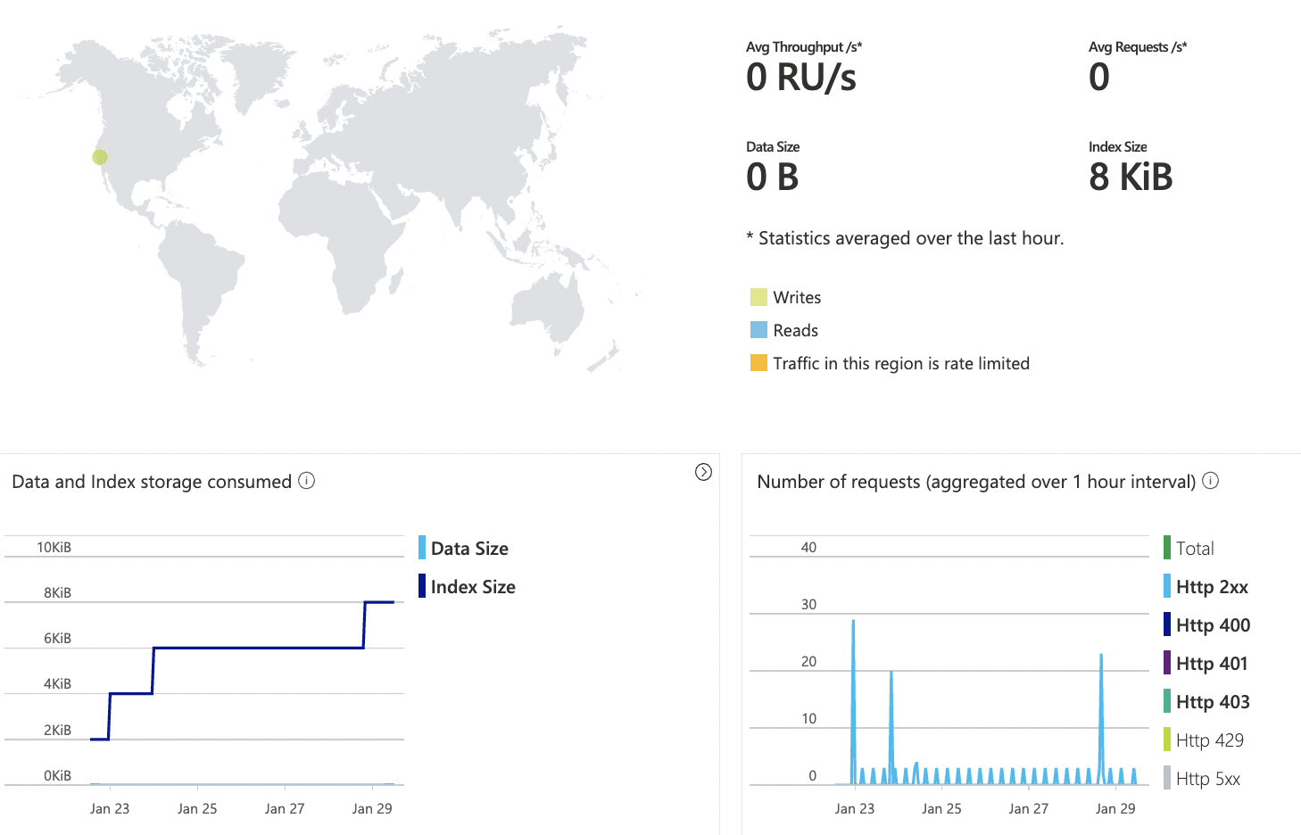
Azure Portal
Azure Cosmos DB Account - Metrics

Slide 24
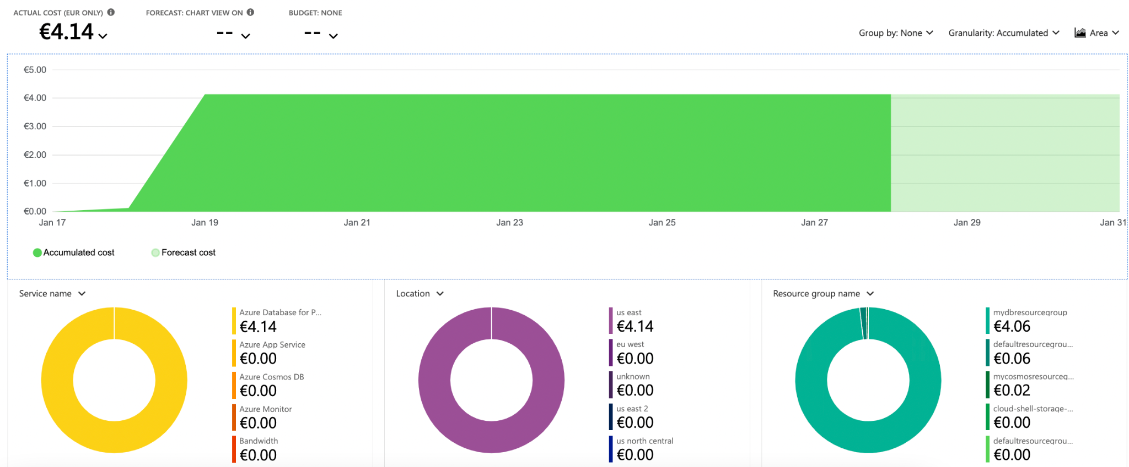
Azure Portal
Azure Cost Analysis

Slide 25
Demo
az-app
portal

Slide 26
Koniec
Dziękuję za uwagę!

